Slide 1
现代汉语对举型反复义构式研究
By 侯人渝

Slide 2
研究对象
常项 |  | AXBX | XAXB
趋向动词 |  | 无 | X来X去；X来X往；V过来V过去；V进V出；V上V下
方位词 | 绝对方位词 | 东X西X；南V北V；里V外V；内V外V；上V下V | V东V西；V南V北；V里V外；V内V外
 | 相对方位词 | 前V后V；左X右X | V前V后；V左V右
代词 | 指示代词 | 这V那V；这（个|里|样|么|儿）V那（个|里|样|么|儿）V；此V彼V | V这V那| V这V那
 | 人称代词 | 你X我X | 无
形容词 |  | 高X低X，深X浅X，长X短X | X高X低，X深X浅

Slide 3
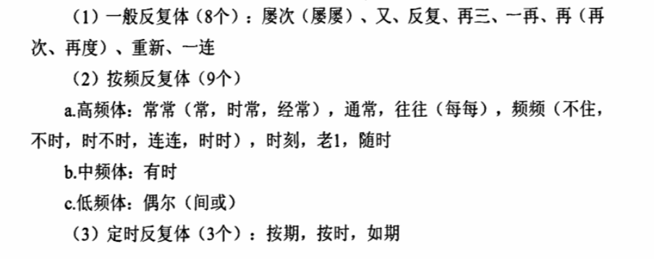
汉语表达反复的词汇手段
陈瑞琴（2010）

Slide 4
汉语表反复的语法手段：
表反复义形式 | 间接重叠 |  | 动词重叠
 | 对举 | 复现 | 加叠 | 重叠
典型构式 | V来V去、V这V那 | 一V一V、忽V忽V | V1V1V2V2 | VV
构式常项 | 反义趋向动词、方位词、代词、形容词 | 数词、副词 | 无 | 无
嵌入成分 | 同一动作 | 同一动作、不同动作（相反、伴随） | 不同动作（相反、伴随） | 同一动作
构式义 | 长时反复 | 短时反复、交替反复、并时反复 | 交替反复、并时反复 | 短时反复
语例 | 搬来搬去、想来想去； 看这看那、说这说那 | 一闪一闪、一问一答、一起一伏、一走一探头； 忽闪忽闪、忽升忽降 | 进进出出、说说笑笑 | 看看、想想
根据重叠的操作对象：叠音>(语素和词)重叠>短语重叠>对称>并列结构

Slide 5
不同反复义的形象化表示：
短时反复
长时反复
交替反复
并时反复

Slide 6
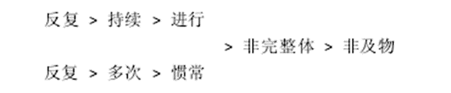
重叠形式的功能
Bybee (1994)对16种语言中重叠式负载的体意义进行了考察，根据不同语言中部分重叠和完全重叠的功能的不同(基于完全重叠表达更为具体的、部分重叠表达更为抽象的意义的认识)，构拟出重叠形态表达体意义时的语义演化路径:
反复指的动作或行为的多次反复发生。在具体语言中多是通过重叠、附缀和助动词(多源于“返回”义动词)来实现(Bybee et al., 1994; Heine & Kuteva, 2007 )

Slide 7
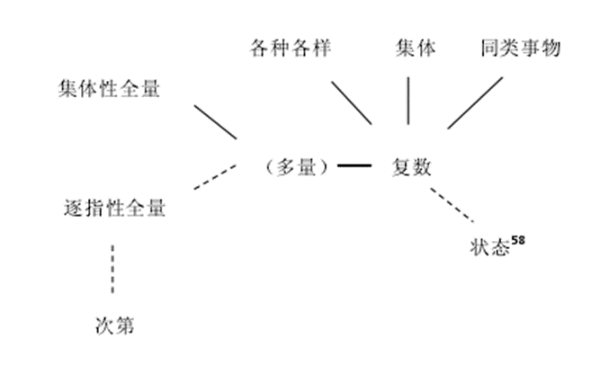
重叠形式的功能
王芳（2012）以“复数”义为核心的重叠式的功能图

Slide 8
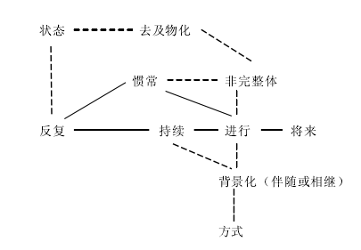
重叠形式的功能
王芳（2012）以“反复”义为核心的重叠式的功能图

Slide 9
对举型反复义构式的功能
基于王芳（2012）

Slide 10
对举型反复义构式的特殊性：
构成成分：相对反义词，本身不表数量、时间等与反复义相关概念
——通过对举获得主观大量义、周遍义
不限定反复动作的时长
嵌入成分：相同或近义语素，很少嵌入反义语素
——同一动作交替维度进行反复，为长时反复
汉语特有的对举形式：与汉语的对偶、互文、反复修辞手法相关
——意义、功能具有整体性，有特殊的语用效果

Slide 11
为何将这类语言现象看做构式
已有命名： 类固定短语（与固定短语界限不明，没有说明这类语言现象的本质特点）
四字格（仅从音韵角度出发命名，也有非四字形式）
构式：形式意义对，构式整体意义不能从部分推导。
对举型反复义构式的语义引申：
A.语义增强：相对量-主观大量-全量
B.语义增殖：增加动词义，还原被省略的动词（嵌入成分为“一+q”）
C.语义脱落：趋向动词丧失趋向义、方位词丧失方位义。
构式与成语的关系：有的成语为构式使用较多的语例，如呼来喝去；引用典故形成的成语与构式仅为同形关系，如东食西寝，语义透明度比构式更低。

Slide 12
已有研究
1.“V来V去”构式研究较多，但也存在较大分歧
文献 | “V来V去”的构式义
刘月华（1998） | 动作反复进行或交替进行
戴莉（2000） | 相关动作的多次重复或持续
杉村博文（2006） | 两处位移、多处位移、动作不同内容或方式的重复、动作的多次重复、时间推移
刘宏珍（2009） | 位移类反复、交替类反复（对象）、交互类反复和单纯的动作反复或持续
张娟（2013） | 方向不同或对象、施事不同的不完全反复

Slide 13
已有研究
2.对于哪些成分能够嵌入“V来V去”构式，结论也存在一定分歧。
戴莉（2000）认为可持续、重复义的动作动词、心理动词能够嵌入；谭洁（2008）认为具有[+动作][+自主]的动词较易进入，以单音节动词为主；周宁（2008）认为嵌入动词应有[+持续][+反复]语义特征。
3.以往对于方位词对举构式的研究不够深入，一些结论同样有待验证。范喜梅（2009）认为方位词对举构式可表到处、重复、持续义。潘先军（2007）认为进入方位词对举构式的动词应具有[+自主]、[-持续]、[+动作]的语义特征。
4.以往的对比研究往往是基于某一个构式的研究，附带进行的粗略比较，不够系统深入。

Slide 14
研究目的
1.从句法、语义、语用三个层面描述对举型反复义构式。
2.系统梳理实例构式之间的异同，构建构式网络，解释实例构式能产性的差异。
3.分析嵌入成分与构式之间的互动关系，包括论元互动和体貌互动。

Slide 15
目录
一、 绪论
二、 对举型反复义构式的句法语义分析
2.1对举型反复义构式的句法语义共性
2.2反复义处所对举构式
2.3反复义主体对举构式
2.4反复义客体对举构式
2.5反复义方式对举构式
2.6对举型反复义构式的构式网络
三、 嵌入成分与构式的互动
3.1嵌入成分与构式的论元互动
3.2嵌入成分与构式的体貌
四、 对举型反复义构式的语用特征
4.1语体色彩及感情色彩
4.2篇章功能
五、 结语

Slide 16
二、 对举型反复义构式的句法语义分析
2.1对举型反复义构式的句法语义共性
1.句法结构：并列结构。
部分并列单元不合现汉语法：方位词+动词；方位词/代词/形容词+一+q；一些并列单元不自足：嵌入粘着语素，如奔来驰去
2.语序：对举成分和嵌入成分的顺序一般都是固定的（受语素义影响较大）。
3.句法功能：主要做谓语或充当分句，一些构式也可充当定语、状语和补语。不能带宾语，包括体宾、谓宾、准宾（时量宾语、动量宾语）。
4.构式义：表示同一动作有一定差异地反复
5.凝固度：比自由短语高，比成语低（语义透明度则反之）。

Slide 17
对举型反复义构式的承继层级
1、构式子类
根据对举成分关涉的论元角色我们将对举型反复义构式分为四个构式子类：处所对举构式（趋向动词、方位词、指示代词对举）、主体对举构式（人称代词、指示代词对举）、客体对举构式（指示代词、引申义方位词对举）和方式对举构式（形容词、指示代词对举）。这四个构式子类仍然比较抽象，但各构式子类拥有比较一致的内部句法结构，构式义也较为一致。
2、实例构式
各构式子类和实例构式之间的关系是实例联接关系，如V来V去这一具体构式是处所对举构式的特殊实例，是处所对举构式的更完整的表述。实例构式的构成成分可以分为常项和变项两部分，常项为对举成分，变项则为嵌入的谓词性成分。实例构式的构式义较构式子类更明确，嵌入成分也具有一些共同特点。
3、语例
各实例构式嵌入不同的变项后又会产生大量的实际语料，我们称之为语例。

Slide 18
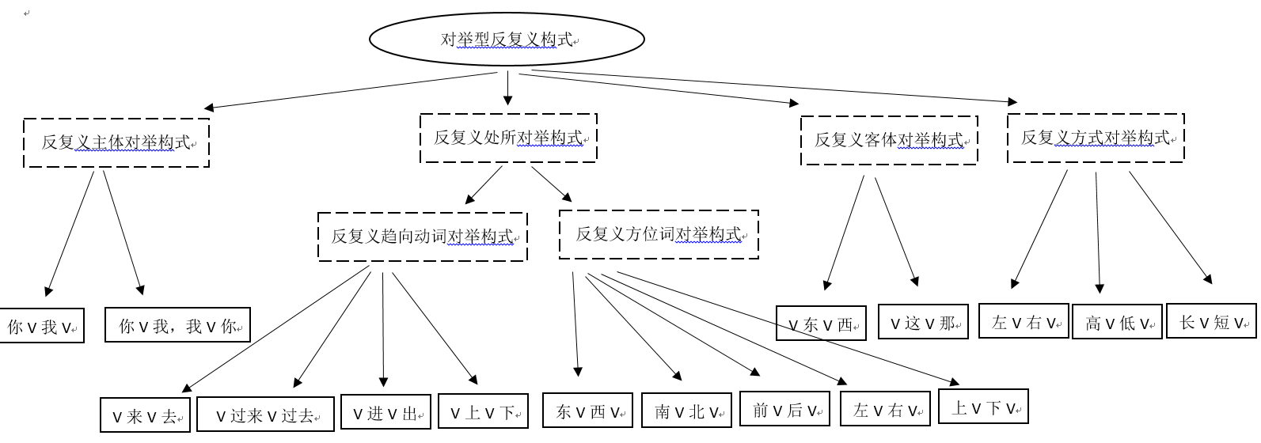
2.1对举型反复义构式实际上是由抽象到具体的“构式、构式子类、实例构式、语例”这四个层面的构式构成的构式群。我们将其承继关系绘制如下图，由于实例构式数量较多，图中仅展示了具有代表性的实例构式，语例则没有加以展示。

Slide 19
2.2反复义处所对举构式
2.2.1 趋向动词对举构式
 | V来V去 | V过来V过去 | V进V出 | V上V下
嵌入成分 | 位移动词，具有[+自主][-单向路径][-一次性结果]语义特征
 | 少数[-单向路径][-一次性结果]位移动词也可进入；领属转移类动词 | 位移路径较长，非垂直方向位移 | 位移可突破界限或无特定方向、领属转移类动词 | 垂直方向或无特定方向位移
交替维度 | 方向
构式义的意义结构 | 单一主体+朝相对方向+反复+位移； 单一主体+朝多个方向+反复+位移； 单一主体+朝某个方向+反复+位移 | 单一主体+朝相对方向+反复+位移 | 单一主体+朝相对方向+反复+位移 | 单一主体+朝相对方向+反复+位移
释义模板 | 一会儿V来，一会儿V去； 到处V； 反复V | 一会儿V 过来，一会儿V过去 | 一会儿V 进，一会儿V出 | 一会儿V 上，一会儿V下
语例 | 飘来荡去； 走来走去； 吞来吞去 | 滑过来滑过去 | 搬进搬出 | 跳上跳下

Slide 20
2.2.1 趋向动词对举构式
 | X来X去 | X来X往 | V过来V过去
嵌入成分 | 非位移动词； 时间名词； 具体名词（位移主体、位移主体局部、工具名词、话语引用）； 可质变的形容词 | 时间名词； 具体名词（位移主体、位移主体局部、工具名词） | 非位移动词（动作历时较长的心理活动类、创造类和信息交流类动词）
交替维度 | 主体、客体、方式 | 主体 | 主体、方式
构式义的意义结构 | 多个主体+针对彼此+相互+反复+V； 多个主体+针对相同客体+交替+反复+V； 单一主体+针对不同客体+反复+V； 单一主体+针对相同客体+采用不同方式+反复+V； （不及物用法）时间+持续+流逝； （不及物用法）单一主体+反复+来回； （不及物用法）单一主体+状态+反复 | （不及物用法）时间+持续+流逝； （不及物用法）单一主体+反复+来回； 多个主体+针对彼此+相互+反复+V； | 多个主体+针对彼此+相互+反复+V； 单一主体+针对相同客体+采用不同方式+反复+V
释义模板 | 反复相互V； 反复交替V； 反复V不同的东西； 用不同方式反复V； 时间持续流逝； 反复位移； 状态反复 | 时间持续流逝； 反复位移； 反复相互V； | 反复相互V； 用不同方式反复V
语例 | 看来看去；议来论去；说来说去；算来算去；春来秋去；人来车去；热来热去 | 寒来暑往； 车来人往； 拳来脚往 | 骂过来骂过去 想过来想过去

Slide 21
2.2.1嵌入趋向动词的非位移动词
主要有感官动词、接触类动词、非位移身体活动动词、创造类动词、言语动词、使令动词、心理动词、变化类动词、泛义动词。
A.感官动词和接触类动词和位移动词比较相似，虽然动词本身不表位移，但蕴含了主体的位移运动。感官动作发生在有一定距离的主客体之间，因而构式整体既可表动作多向度地交替反复，又可以单纯表示动作的反复，如看来看去，既可以表示到处看，也可以表示反复看同一物品；接触类动词本身不表示位移，但主客体相互接触需要经历一个位移的过程，因而一些发生在较大空间内的接触类动词嵌入时，构式也可以表示动作多向度的交替反复，如挨来挨去。当接触动作发生在较小的空间内，动作向度差异较小，往往只能表示动作的单纯反复，如捏来捏去。除进入“V来V去”构式外，这两类动词还可以进入“V过来V过去”、“V上V下”构式中，如看上看下、摸过来摸过去、缠上缠下。

Slide 22
2.2.1嵌入趋向动词的非位移动词
B.部分身体活动动词不涉及位移，包括不及物的面部表情动词和一些及物动词；创造类动词、言语动词、使令动词也都不涉及位移；心理动词、变化类动词较为抽象，不是发生在三维空间的具体动作；泛义动词可以替代许多具体动词，但一般不替代位移动词。
这些动词进入“V来V去”构式时不表动作有向度交替的反复，单纯表示动作结束后又开始，多次发生。

Slide 23
2.2.1嵌入V来V去的双音节动词
进入“V来V去”构式的双音节动词以联合式动词为主。
联合式动词如：测量、思考、讨论、调查、玩弄、维护、校勘、选择、询问、研究、议论、游荡、张望、镇压、追求等；
也有少数非联合式的双音节动词，包括偏正式、动宾式、动补式、主谓式动词和双音节单纯词，其中偏正式双音节动词稍多一些。
偏正式动词如：沉思、反思、飞驰、翻写、复印、合计、座谈等；动宾式动词如：推理、关心、怀疑；动补式动词如：挣脱、顾及；主谓式动词如：自学、心疼；双音节单纯词如：唠叨、咯吱、牢骚、徘徊、犹豫等。

Slide 24
2.2.1嵌入V来V去的双音节动词
张虹(2007)认为，主谓式、动补式(补充式)、动宾式和偏正式动词一般不易出现在“V来V去”结构中。主谓式、动补式、动宾式动词表示的是一个有界的动作或行为，它们都表示一个“完结的事件”，与“V来V去”所表达的反复持续的语法意义相冲突；而偏正式动词侧重于描写性，与“V来V去”的动态性特征相悖。
但我们发现少数主谓式、动补式、动宾式动词也可以进入“V来V去”构式，这些双音节动词的表义重心为动词语素，其他语素有所弱化，并不表示一个有内在时间终结点的动作；而偏正式动词进入的语例并不少，“V来V去”除了表动态动作外，也具有描述性，因而偏正式动词和“V来V去”并不矛盾。

Slide 25
2.2.2方位词对举构式
 | 东V西V | 南V北V | 左V右V | 前V后V
嵌入成分 | 位移动词，具有[+自主][-单向路径][-一次性结果]语义特征
交替维度 | 方向
构式义的意义结构 | 单一主体+朝多个方向+反复+位移； | 单一主体+朝相对方向+反复+位移； | 单一主体+朝多个方向+反复+位移； | 单一主体+朝相对方向+反复+位移；
释义模板 | （大范围）到处V | 有时向南V，有时向北V | （小范围）到处V | 一会儿向前V1，一会儿向后V2
语例 | 东奔西跑 | 南征北战 | 左蹦右跳 | 前俯后仰

Slide 26
2.2.2方位词对举构式
构式 | 东V西V | 左V右V | 前V后V
嵌入成分 | 感官动词；心理动词；言语动词
交替维度 | 方向、客体 | 方向、方式 | 方向、方式
构式义的意义结构 | 单一主体+朝多个方向+反复+V； 单一主体+针对不同客体+反复+V； | 单一主体+朝多个方向+反复+V； 单一主体+针对相同客体+采用不同方式+反复+V | 单一主体+朝多个方向+反复+V； 单一主体+针对相同客体+采用不同方式+反复+V
释义模板 | 到处V； 反复V不同的N； | 到处V； 用各种方法反复V； | 到处V； 用各种方法反复V；
语例 | 东张西望； 东说西说 | 左看右看； 左劝右劝 | 前瞻后顾； 前思后想

Slide 27
2.2.2方位词对举构式
东一Q西一Q、左一Q右一Q构式
量词：专用动量词：下、次、遍；
借用动量词：眼、耳朵、掌、拳、脚等器官名词
刀、筷子、针等工具名词
句法功能：构式整体常做状语，省略的动词与其修饰的动词一致。
构式义：东一Q西一Q：动作在较大空间范围内的随意地反复，如东看一眼西看一眼、东一下西一下、东一脚西一脚等
左一Q右一Q：“左、右”也是虚指的方位，表示动作在较小空间或较短时间内集中地反复，如左翻一白眼右翻一白眼、左一次右一次、左一个电话右一个电话等

Slide 28
2.3主体对举构式
构式 | 你V我，我V你 | 你V我V；你VP，我VP；你一Q，我一Q
嵌入动词 | 单向动词（非相互动词）
构式义的意义结构 | 多个主体+针对彼此+相互+反复+V | 多个主体+针对彼此+相互+反复+V； 多个主体+针对相同客体+反复+V
释义模板 | 反复相互V | 反复相互V； 反复交替V
语例 | 你看我，我看你 | 你追我赶； 你打我一拳，我踢你一脚； 你一言，我一语

Slide 29
2.3主体对举构式
刘阳（2013）结合了前人的研究成果，根据动词语义指向的单向性、双向性和同向性将相互动词分为四类：第一类，动词语义指向既可以是单向的，也可以是双向的“认识”类相互动词，如告别、碰见、配合、接触、勾搭、熟悉、疏远、搀和等；第二类，动词语义指向是双向的“来往”类相互动词，多为包含相互义语素“相、互、交、对”的动词，如相处、交界、互助、对立等， 也包括比赛、决裂等不包含相互义语素的动词；第三类，动词语义指向既可以是双向的，也可以是同向的“商量”类相互动词，如合作、讨论、团结等；第四类：动词语义指向是同向的“结婚”类相互动词，如订婚、亲热等。
一般来说，相互义动词都不能进入“你X我Y构式”中，因为二者都表达相互义，为表达经济二者不共现。

Slide 30
2.3主体对举构式
“你V我，我V你”构式强制表达互为施受的相互义，但不表达整体合作的共同义，强调主体之间的分别性。双向、同向的相互动词都不能进入该构式，能进入的只有少数动词语义可为单向的认识类相互动词，如你疏远我，我疏远你等。
“你V我V”、“你VP我VP”构式也可以表达相互义，但与“你V我，我V你”构式相比，这些构式并不强制表达相互义，也可以表达多主体交替进行的合作行为，其意义结构可分为两类：多个主体+针对彼此+相互+反复+V，如你追我赶，你一拳我一脚等；多个主体+针对相同主体+交替+反复+V，如你唱我和，你一言我一语等。

Slide 31
2.4客体对举构式
构式 | V这V那 | V东V西
嵌入动词 | 及物动词 | 及物动词
构式义的意义结构 | 单一主体+针对不同客体+反复+V； 单一主体+针对不同客体+周遍+反复+V | 单一主体+针对不同客体+周遍+反复+V
释义模板 | 反复V不同的N； 反复V各种N | 反复V各种N
语例 | 递这递那、信这信那； 想这想那 | 怨东怨西

Slide 32
2.4客体对举构式
“V东V西”构式的能产性比“V这V那”构式低。
只能进入“V这V那”不能进入“V东V西”构式的动词有：
心理动词：信、记、忌、盼
动作行为动词：拉、玩、招、补、等、帮、端、喝
领属转移动词：递、寄、争、论、拧、拍、埋、弄
创造类动词：炒、写、修、绣
变化类动词：变、改、减
“东、西”通过引申指代所有事物，隐含周遍义；“这、那”则可以指称上文出现的不同事物，但不一定是所有事物。如果只强调动作客体的区别性，但不强调客体的周遍性时，往往只能说“V这V那”，不能说“V东V西”。

Slide 33
2.5方式对举构式
形容词对举：“高X低X”、“深X浅X”、“长V短V”
方位词对举：“左V右V”，嵌入创造类动词：写、描、修；言语动词：劝、说、哼；心理动词：想、盼、试等。
指示代词对举： “这样X那样X”，“这么X那么X” ，嵌入动词、动词重叠式或动词性短语

Slide 34
2.5方式对举构式
总的来说，方式对举构式的能产性都比较低。
对举成分都指涉空间。“高、低”、“深、浅”、“长、短”表示动作作用的范围，进一步引申为动作的程度；“左、右”表示由不同角度引申而来的动作的不同方式；指示代词“这样、那样”和“这么、那么”表示心理距离远近不同的方式。方式是非常抽象的，借助包含空间义的词汇则可以将抽象的方式具体化。
但表空间义的词汇往往会限制与之搭配成分，如“高、低”、“深、浅”用于表示脚步的空间范围变化、“高、低”、“长、短”用于表示话语的声音高低或长短。构式的能产性因此受到影响。

Slide 35
2.6对举型反复义构式的构式网络
(1)、语法差异
构式子类 | 处所对举构式 | 主体对举构式 | 客体对举构式 | 方式对举构式
嵌入成分 | 动词、动词重叠式、动量短语 | 动词、动词重叠式、动量短语 | 动词 | 动词、动量短语
并列成分的句法结构 | 动趋、动结、状中 | 主谓 | 动宾 | 状中
句法功能 | 谓语、定语、状语、补语 | 谓语、状语 | 谓语、定语 | 谓语

Slide 36
2.6对举型反复义构式的构式网络
(2)、VAVB式的意义差异
构式意义 | 一会儿VA，一会儿VB | 到处V | 反复V不同的N | 反复V各种N | 相互反复V | 不同主体交替反复V | 用各种方式反复V | 一会儿V1，一会儿V2
交替维度 | 方向 | 周遍方向 | 客体 | 周遍客体 | 主体、客体 | 主体 | 方式 | 动作
V来V去 | 摆来荡去 | 跑来跑去 |  |  | 看来看去 | 走来走去 | 想来想去 | 起来伏去
V过来V过去 | 走过来走过去 |  |  |  | 打过来骂过去 | 议过来论过去 | 唱过来唱过去
V进V出 | 搬进搬出 |  |  |  | 娶进嫁出 |  |  | 吃进抛出
V上V下 | 爬上爬下 |  | 比上比下
V东V西 |  | 飞东飞西 |  | 问东问西
V南V北 | 走南闯北
V左V右 |  | 奔左跑右 |  | 敲左诈右
V前V后 | 瞻前顾后 |  | 想前想后
V里V外 | 拱里拱外 |  | 彻里彻外
V内V外 |  |  | 防内防外
V这V那 | 擦这擦那 | 赶这赶那 | 信这信那 | 怪这怪那

Slide 37
2.6对举型反复义构式的构式网络
(3)、AVBV式的意义差异
构式意义 | 一会儿VA，一会儿VB | 到处V | 反复V不同的N | 反复V各种N | 相互反复V | 不同主体交替反复V | 用各种方式反复V | 一会儿V1，一会儿V2
交替维度 | 方向 | 周遍方向 | 客体 | 周遍客体 | 主体、客体 | 主体 | 方式 | 动作
东V西V |  | 东奔西跑
南V北V | 南征北战
左V右V |  | 左避右闪
前V后V | 前伏后仰 |  |  |  |  | 前呼后应 | 前思后想
上V下V | 上窜下跳 |  | 上征下夺
里V外V | 里突外闯 |  |  |  | 里勾外连
内V外V | 内截外堵 |  |  |  | 内畅外连
这V那V | 这边瞧瞧那边瞧瞧 | 这找那找 |  |  |  | 这个喊那个叫 | 这么看那么看
你V我V |  |  |  |  | 你追我赶 | 你唱我和

Slide 38
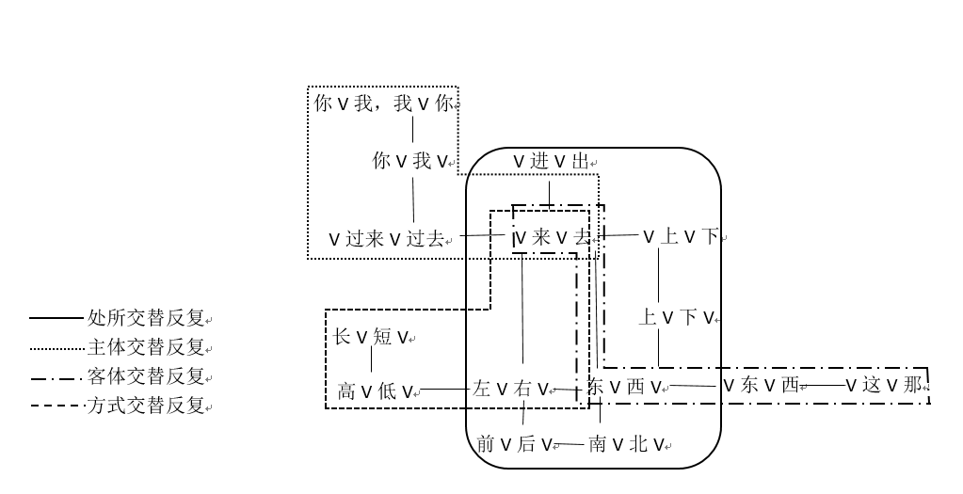
2.6对举型反复义构式的构式网络
“V来V去”构式位于这个构式网络的中心，它可以同时表示处所、主体、客体、方式交替形成的反复义，也可以单纯表示动作的反复；“东V西V”构式可同时表示处所交替反复义和客体交替反复义；“左V右V”可同时表示处所交替义和方式交替反复义。
这三个实例构式的能产性也是最高的，嵌入成分的类型最为丰富，句法功能最多；其他实例构式则只表示某一维度的交替反复，能产性较低，句法功能较单一。

Slide 39
三、嵌入成分与对举型反复义构式的互动
3.1嵌入成分与对举型反复义构式的论元互动
对论元的抑制：不带受事宾语，需用“把”、“被”等引出受事。
成因：对举的基本单元不宜过长，因而需省略;
对举构式音节过长，为便于理解，在充当谓语时需利用“把”、“被”等介词将宾语前置。

Slide 40
参考：能够组成把字句的动词
王力(1943)、赵元任(1979)：表处置性质的动词
马真(1981)：动作的及物动词
崔希亮(1995) :动态动词
金立鑫(1997):自主动词
预测：嵌入及物自主动作动词构成的对举型构式也具相同属性，因而能够进入把字句。

Slide 41
参考：能够组成把字句的动词
范晓（2001）
一价动词：能带使事宾语(有使动用法，如跑、累)。
二价动词的最多，主要是及物的自主的二价动作动词和个别及物心理动词。二价的定位动词、互向动词、针对动词、经验动词、性状动词、关系动词一般不能作把字句的谓语中心词。
（二价动词：受动词如“吃、看”等，结果动词如“造、织”等，致使动词如“美化、振兴”等，定位动词如“到、在”等，互向动词如“结婚、约会”等，针对动词如“求婚、看齐”等，经验动词如“喜欢、知道、看见、遭遇”等，性状动词如“陌生、生疏”等，关系动词如“是、属于”等。）

Slide 42
参考：能够组成把字句的动词
把字句中谓语中心词为三价动词也不少，主要是及物的、自主的三价动作动词，细分有六类:一是“给予”类，如 “给”;二是“宣告”类，如 “告诉”;三是“互向”类，如 “商量”;四是“使令”类，如 “派”;五是“认定”类，如 “称作”;六是“放置”类，如 “放”。“取得”类(“接到、收受”等)三价动词一般不能作把字句的谓语中心词。
分析：所有一价动词嵌入对举构式都不能构成把字句，因为对举构式前有主语，且和致使宾语同指，不能用“把”引出受事宾语。
二价、三价动词中不能构成把字句的也都不能进入对举构式，因同样要求动作的自主性、动态性。

Slide 43
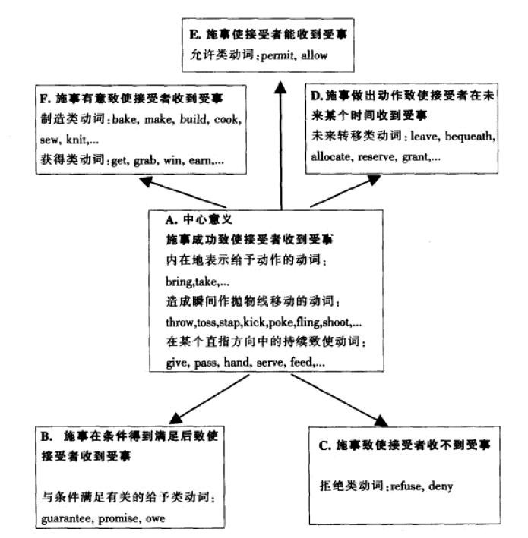
参考：英汉双及物构式对比
Goldberg（1995）

Slide 44
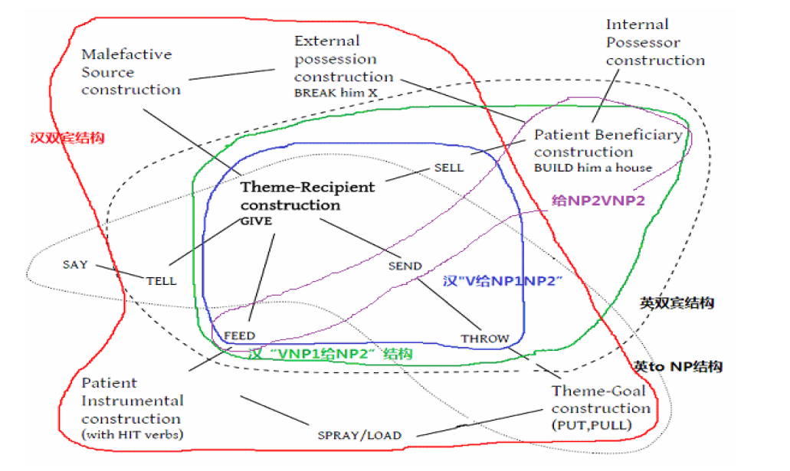
参考：英汉双及物构式对比

Slide 45
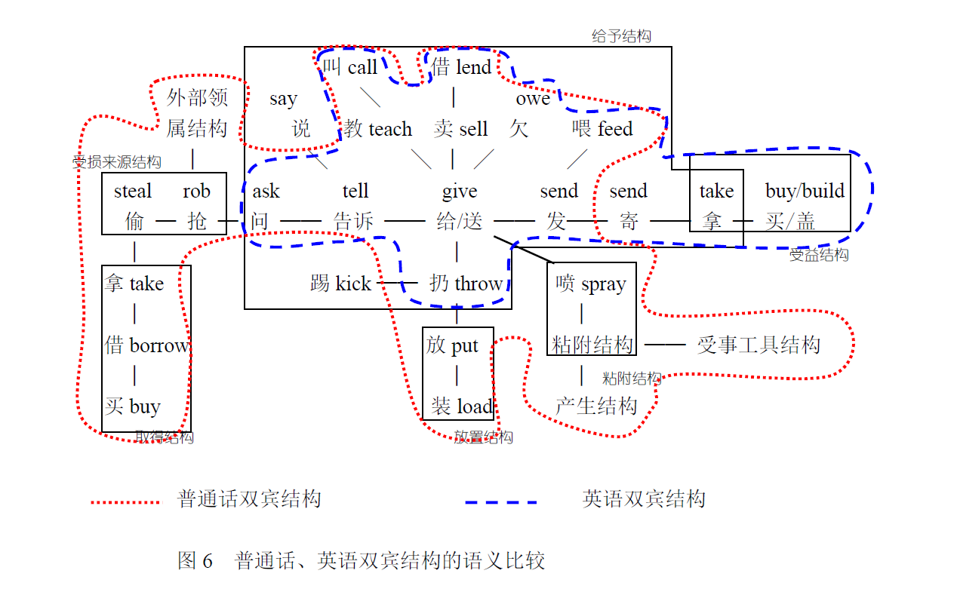
参考：英汉双及物构式对比

Slide 46
参考：英汉双及物构式对比
Goldberg（1995）
胡考峰（2007）英语中是构式决定表达式的动作方，汉语中是动词方向决定表达式的动作方向，因此，英语双及物构式是强势构式，而汉语双及物构式是弱势构式。

Slide 47
三、嵌入成分与对举型反复义构式的互动
3.2嵌入成分与对举型反复义构式的体貌
3.2.1构式的体貌
反复体与完成体、持续体密切相关。戴莉（2000）、刘宏珍（2009）都认为“V来V去”构式可以同时表反复和持续，杉村博文（2006）则认为“V来V去”构式可表时间推移。
这正体现了反复体“混合体”的特性。李宇明（2002）指出：反复的基本单元是完成性的，反复的过程则是持续性的，且反复的表意重点是持续性。陈前瑞（2002）认为持续体跟反复体的语义各有所侧重：持续体凸显情状的连续性，反复体凸显情状的离散性。

Slide 48
3.2.1构式的体貌
我们认为，“V来V去”等对举构式表示的是反复而非持续，因为活动之间有间歇，具有离散性。如果从整体的视角来看一系列反复单元，可以认为是持续，但基本单元仍是有界的。
由于反复体具有无界性，因而可以引申表示时间的推移，但这并不影响反复基本单元的有界性。如“看来看去”可以表示随着“看”这一动作时间往前推移，但仍凸显“看”这一动作的离散性，表示动作结束后又开始，如此多次反复。

Slide 49
反复体与构式的句法功能
王芳（2012）以“反复”义为核心的重叠式的功能图
可作谓语、状语、补语、定语；可充当分句；不能带宾语

Slide 50
3.2.1构式的体貌
短时体与反复体
钱乃荣（2000）将短时体也看做反复体的一种，而陈前瑞（2002）也认为反复体与短时体在意义和形式上的联系密切，短时包括动作的短暂持续或少量重复。
关于哪些动词能够构成短时体，以往的研究也有许多结论。吕叔湘（1979）指出不能或者难于加“了”“过”的动词大多数不能重叠或难以重叠。刘月华（1983）认为只有动作动词可以重叠,而且动作必须是可以持续或可以反复进行的，是动作者主观上可以控制的。马庆株（1988）也认为自主的持续性动词可以重叠,非自主动词和非持续性动词一般不能重叠”。朱景松（1998）认为自主动词重叠的语义条件是：动作行为可以延续；动词词义较轻,没有庄重色彩；动词表示的动作行为,具有情景特征。

Slide 51
3.2.1构式的体貌
这些概括基本也适用于反复体对动词的选择限制。但我们应该注意到，短时体是有界性的，这一点将它和无界的反复体区分开来。
因而心理动词如：爱、恨、迷、盼、烦、瞒等，表示的是较长时间的状态，不能重叠构成短时体，但可以进入V来V去等构式中构成反复体。

Slide 52
3.2.2嵌入动词的情状及过程结构
Smith (1991)将动词基本的情状类型分为五类：状态(state)、活动(activity)、结束(accomplishment)、达成(achievement)和一次性情状(semelfactive)。
五种情状类型的动词中，状态动词是静态的，不可反复，因而不能进入对举型反复义构式；活动情状、结束情状（有结果指向无结果实现）则可以进入对举型反复义构式的各个子类，这两类动词自身是无界的，需借助对举成分表示动作的结束，从而形成反复的基本单元；一次性情状的主要特点在于持续时间短暂，易于反复进行。但其动作范围往往较小，主体客体单一，一般只能进入V来V去构式；达成情状本身包含时间终结点，当不同主体发出或针对不同客体时才能进行反复，因而只能进入主体对举构式和客体对举构式中。

Slide 53
3.2.2嵌入动词的情状及过程结构
郭锐（1993）根据动词内在时间性的对动词进行分类。该分类不同于情状类型的分类，主要根据能否带了、时量宾语、着、在/正在、过、可否表持续中这六条标准把动词的过程分为五大类：无限结构、前限结构、双限结构、后限结构和点结构。
基于起点、终点、续段的有无和强弱对动词的过程结构进行分类。该分类与动词的情状类型有交叉对应关系，但在说明哪些动词能够构成反复体时更为简洁明了。

Slide 54
3.2.2嵌入动词的情状及过程结构
该分类能很好地预测动词可否反复：
1）无限结构表示一种属性或关系，不能反复。周宁（2008）归纳的不能进入V来V去构式的动词主要有：判断动词、存现动词、粘宾动词、能愿动词、关系动词。这几类动词都属于静态关系动词，动词机构为无限结构，因而不能反复进行；
2）前限结构多为不包含动态过程的认知类心理动词，动态性较弱，与无限结构一样不具备反复的动力因素；
3）后限结构和点结构都带有变化意义，即动作结束时产生某种性质的突变，二者的区别在于达到突变之前是否有渐变的动态过程。后限结构和点结构包含了动作结果的实现，性质改变之后动作永久地或短时间内无法再次进行，因而动作本身无法反复；
4）双限结构动词具有自主性且不包含性质的突变，因而能够比较自由地反复。

Slide 55
3.2.2嵌入动词的情状及过程结构
双限结构动词举例：
动词语义类 | 例词
位移动词 | 走、跑、飞、踢、搬、背
身体活动 | 喊、笑、哭、瞄、瞟、瞧、吃
领属转移 | 抱、传、递、钓、罚、封、供、还、寄
创造消耗 | 编、唱、抄、炒、写、画、架、修、花、饮
接触 | 挨、绊、缠、搅、摸、捏、碰、揉、旋
使令动词 | 请、求
心理活动 | 爱、猜、怪、怕、盼、思、算、想、怨
变化 | 改、删、烫
感官动词 | 看、望、听、闻
言说动词 | 讲、夸、聊、论、骂、批、说、谈、谢
泛义动词 | 搞、试、忙

Slide 56
3.2.2嵌入动词的情状及过程结构
一些非双限结构动词能够进入“V这V那”构式。
包括过程为无限结构动词“缺”；前限结构动词“信、防、记、忘”；点结构动词“到、停”；后限结构动词“埋”等。
这些动词本身不能反复，因而不能进入“V来V去”构式。但这些动词都是及物动词，可以通过客体的交替实现动作的反复，能够进入“V这V那”构式中。

Slide 57
3.2.3其他谓词性嵌入成分的体貌
短时体：
动词重叠式：主要是视觉动词（看、瞄、瞧、瞅、望）、心理动词（想）、能在短时间内结束的动作动词（翻、摸、指）
V一量短语：进入这X那X构式的多为V一Q形式，量词多为专用动量词；进入东X西X、左X右X构式的有专用动量词和借用动量词，其中借用动量词主要借用的是人体器官名词和工具名词，以一Q形式居多，动词常常隐含；进入你X我X构式的量词则既包括借用动量词，也包括名量词，如你一个疑问，我一个难题。
持续体：
V着：进入你X我，我X你构式，主要有视觉类动词：看、望、瞧；心理动词：想、瞒；接触类动词：靠、挽、接、压等

Slide 58
四、对举型反复义构式的语用特点
4.1语体色彩及感情色彩
语体色彩：多出现在口语语体中，以散文、小说等文学作品为主，较少出现在新华社、人民日报社报道等比较正式的书面语体中。当嵌入构式的动词性语素为粘着语素式，构式整体凝固性较高，出现在口语语体和书面语语体中的数量比较接近，如上窜下跳、你争我夺、长吁短叹等语例。
感情色彩：
贬义：跟动作结果时多带消极否定义。强调反复多次才出现积极结果，或出现的仍是消极结果或非预期结果。
中性：更多的情况下是中性的，主要是对动作状态进行描摹，具有生动形象的特点。相较于反复V等一般短语结构，该构式对动作交替维度的描述十分具体，因而构式整体表达的意义更为生动。

Slide 59
4.2篇章功能
对举型反复义构式的上下文有时会出现与构式嵌入的动词相同、相关的动词，包括同一个动词、近义词、具有上下位关系的动词、有顺接关系的动词等。上文中有相同或相关动词的语句如：
（13）我和启明很喜欢去那散步，走来走去，走的全是老路，却又感觉不是。
（14）大夫不让下车看。就在车上看吧，东看西看，四周的景色都看够了。
（15）男女老少挤做一团，你争我夺，把本就很少的水洒得满地都是。
以上例句中，对举型反复义构式的下文或者是对动作本身的评价，或者是描述动作的结果。

Slide 60
4.2篇章功能
当相关动作出现在下文时，对举型反复义构式具有总括性，下文多为对构式的详述，有时也会引出动作的目的，例如：
（16）你问东问西，问了个大半天，我们把所有的事都告诉你了，你现在到底帮不帮忙？
（17）有时候，她孩子似地要求我们干这干那，干我们办不到的事情
（18）唐左思右想，考虑了半年多，准备为自己留一点余地。
（19）整天在那里长吁短叹，发发牢骚，说说怪话，以此来满足心理平衡。
对举型反复义构式与后续句的关系较为复杂，既有承接关系，也有因果关系、目的关系、转折关系等。

Slide 61
4.2篇章功能
“说来说去”作为话语标记表示的是“无论如何、总之”的总归义，其中的“说”已经虚化，上下文并没有出现与说相关的实际行为。我们发现，除了“说来说去”，对举型反复义构式的其他一些语例也有承上启下的篇章功能，但嵌入的动词没有发生虚化。“说来说去”同时有话语标记和非话语标记的用法。
（11）改革开放迈不开步子，不敢闯，说来说去就是怕资本主义的东西多了。
（12）其实咱们说来说去，还是在谈中国文化里面一个很重要的元素。

Slide 62
The end

